Slide 1

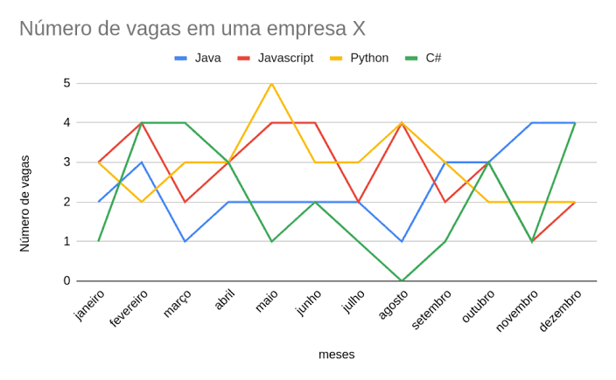

TÍTULO DO TRABALHO
Estudante: Nome Completo Estudante 01; Nome Completo Estudante 02; Nome Completo Estudante 3
Orientador: Nome Completo do Prof. Orientador. | Escola/ Instituição: Nome da Escola/ Instituição – Município/ AL
INTRODUÇÃO
INTRODUÇÃO
Sempre que possível, utilize fluxogramas, fotografias, esquemas ou ilustrações para facilitar a compreensão. Utilize apenas imagens que contribuam para a compreensão do projeto. Todas devem apresentar boa resolução, legenda e, quando necessário indicação da fonte.
INTRODUÇÃO
Apresente de forma breve, o tema do trabalho e o contexto em que a pesquisa foi desenvolvida. Explique qual problema, questão ou situação motivou o estudo e por que o tema é relevante para a escola, a comunidade ou a sociedade.
Evite textos extensos. Priorize as informações essenciais para a compreensão do trabalho.
RESULTADOS E DISCURSÕES
Apresente os principais resultados obtidos. Utilize gráficos, tabelas, fotografias, comparações ou outros recursos visuais.
Explique o que os resultados demonstram e como se relacionam com os objetivos e com a literatura utilizada. Quando o estudo estiver em andamento, identifique claramente os resultados parciais ou esperados.
OBJETIVOS
Informe o que o projeto pretende investigar, desenvolver, criar, compreender, testar ou solucionar.
Objetivo geral deve ser apresentado de forma direta, preferencialmente com o verbo no infinitivo, como: analisar, investigar, desenvolver, criar, identificar ou compreender.
Quando necessário, podem ser acrescentados até três objetivos específicos.
CONCLUSÃO
Retome brevemente os objetivos e apresente as principais conclusões.
Informe se a questão inicial foi respondida e quais contribuições o trabalho oferece para a área investigada, a escola, a comunidade ou a sociedade.
Também podem ser indicadas limitações, possibilidades de continuidade e recomendações.
METODOLOGIA
Explique como o projeto foi realizado. Apresente, de forma resumida:
as etapas desenvolvidas;
os participantes envolvidos;
os materiais, instrumentos ou tecnologias utilizados;
os procedimentos de coleta e análise das informações;
os testes, experimentos, observações ou intenções realizados.
REFERÊNCIAS
Apresente apenas as principais fontes utilizadas no desenvolvimento do projeto, como livros, artigos científicos, sites institucionais, documentos oficiais e materiais técnicos.
As referências devem ser organizadas conforme as normas da ABNT e apresentadas em ordem alfabética. Evite inserir uma quantidade excessiva de referências no banner.

